Slide 1

Análisis concomitante del proyecto de articulación de la educación media con la superior, implementado por la Secretaria de Educación Distrital (SED) en los Colegios Distritales OEA y Kennedy durante el periodo (2008 -2013) desde un enfoque cualitativo-interpretativo.
Sustentación Proyecto de Grado
Maestría En Educación
Estudiante de la Maestría en Educación:
Carlos Alberto González Torres

Slide 2
Resolución 480 de 2008
Proyecto de articulación de la educación media con la educación superior en la ciudad de Bogotá
Proyecto experimental que busca la continuidad de estudios en los estudiantes de media en la educación superior.
Proyecto implementado por 7 años (2008-2015)
Se basa en el reconocimiento y homologación de créditos académicos en los estudiantes de los colegios en las IES acompañantes.

Slide 3
Pregunta Orientadora
Pregunta inicial de investigación: ¿Cuál es la percepción que tiene la comunidad académica de los colegios OEA IED y Kennedy IED, sobre la implementación del proyecto de articulación de la educación media con la educación superior en el periodo comprendido entre los años 2008 al 2013 en estas instituciones educativas distritales?

Slide 4
Selección de Instituciones
Colegio Kennedy IED. Institución acompañada por el SENA (Educación Terciaria), proceso previo desde el 2005.
Modalidades Ofertadas: Asistencia Administrativa, Manejo Ambiental y Programación de Software
Colegio OEA IED. Institución acompañada por CIDE (Fundación Universitaria), Proceso desde el 2008.
Modalidades Ofertadas:
Mecatrónica, Sistemas e Informática Empresarial.

Slide 5
Análisis investigativo
Enfoque metodológico (Plural), Compuesto por:
Análisis Cualitativo-Interpretativo.
Análisis de Política Publica no centrado en objetivos (Scriven, 1967). Y
Análisis concomitante.

Slide 6
Análisis investigativo
1) Análisis Cualitativo-Interpretativo. Análisis cualitativo que pretende recuperar la experiencia, el contexto y la subjetividad de los actores con el fin de interpretar la apropiación de la política.
2) Análisis de Política Publica no centrado en objetivos (Scriven, 1967). El análisis no se realiza desde los objetivos trazados por el programa sino desde una dimensión normativa por parte del investigador a partir de sus resultados y de las experiencias de los actores.
3) El Análisis concomitante. Parte de los procesos llevados acabo por las instituciones, directivos, docentes, padres de familia, estudiantes y demás personas que han participado en el tiempo de implementación del proyecto.

Slide 7
Diseño Metodológico
Criterio de elección de actores:
Perfil socio-representativo con las siguientes características:
Criterio de elección para las entrevistas: | Cantidad participantes
Egresados colegios analizados | 2
Acudientes egresados de colegios analizados | 2
Docentes colegios analizados | 2
Rectores colegios analizados | 2
Docentes universitarios | 1
Expertos analistas del proyecto | 1
Representantes de la Secretaria de educación | 1

Slide 8
Recolección de la información
Audios Entrevistas semi-estructuradas. (Cualitativo)
Se transcriben las entrevistas generando un código de identificación del entrevistado para asegurar la confidencialidad del entrevistado y la información.
Para el análisis de resultados se emplean los Informes de entes de control y supervisión desde una dimensión cuantitativa.
Informes de gestión de la SED anuales (2008-2013).
Informes de gestión de la Contraloría Distrital sobre el proyecto educativo.
Informes de gestión institucional anual de los Colegios analizados (2008-2009).

Slide 9
Análisis de la información
Para efectos de analisis de la informacion y la data obtenida se usan algunos elementos de la Teoría Fundada (en la versión de Strauss y Corbin) para la organización de la data de los entrevistados tenemos:
Elemento de Análisis | Descripción
Fragmento fuente oral | Transcripción de la entrevista
Codificación abierta | El proceso analítico por medio del cual se identifican los conceptos y se descubren Ios datos, sus propiedades y dimensiones (Corbin & Strauss, 2002: 110).
Categoría | Conceptos que representan fenómenos (Corbin & Strauss, 2002: 110).
Memorando | Registros escritos del análisis, que pueden variar en tipo y forma (Corbin & Strauss, 2002: 236).
Elementos de Saturación | Son elementos comunes entre los diferentes entrevistados, en términos de propiedades, características, rasgos que emergen y se relacionan con otras categorías (Corbin & Strauss, 2002: 231-232).

Slide 10
Análisis de política publica
Caracterización de los elementos normativos que sustentan el proyecto de articulación de la educación media con la educación superior (Decreto 480 de 2008).
Análisis de resultados a partir de los informes del proyecto de articulación de la SED y Contraloría, periodo 2008 a 2013.
3) Presentación cualitativa del proyecto basado en las experiencias de los actores.

Slide 11
Variables cuantitativas de análisis
A través de los informes de gestión de los diferentes entes de control y desarrollo del proyecto 480 de 2008 tenemos:

Slide 12
Variables cuantitativas de análisis
Colegios afectados y Estudiantes beneficiados por año según datos de la SED.
Año | Colegios Implementados | Meta Colegios a implementar | Estudiantes de la media | Estudiantes en la educación superior
2008 | 16 | 15 | 3.977 | 3.810
2009 | 43 | 28 | 8.727 | 4.611*
2010 | 54 | 43 | 13.726 | 8.421*
2011 | 60 | 54 | 22.366 | Sin Datos
2012 | 60 | 60 | 63.345** | 812
2013 | 183 | 192 | 65.176** | 1.266
* Suma de estudiantes en el periodo
** Estudiantes en la Media Diversa

Slide 13
Variables cuantitativas de análisis
Colegios afectados y Estudiantes beneficiados por año según datos de la SED.
Año | Estudiantes en CIDE | Estudiantes en SENA
2008 | 132 | 0
2009 | 0 | 979
2010 | 22 | 1.630
2011 | 97 | 1.877
2012 | 143 | 2.211
2013 | 86 | 3.433
TOTAL | 480 | 10.130

Slide 14
Variables cuantitativas de análisis
Asignación presupuestal según SED e inversión total según datos de la Contraloría de Bogotá.
Año | Asignación en millones de pesos | Inversión en millones de pesos
2008 | $49.449’430 | No se presentan datos
2009 | $47.055’223 | No se presentan datos
2010 | No hay datos | No se presentan datos
2011 | $42.606’063 | $40.978.123
2012 | $68.573’157 | $54.606’921
2013 | $87.269’879 | $39.144’785

Slide 15
Categorías cualitativas de análisis
A través de la información suministrada por las fuentes orales se desprenden los siguientes elementos comunes sobre afectación de la política en las comunidades:

Slide 16
Categorías cualitativas de análisis
En las categorías de análisis cualitativo del proyecto 480 de 2008 (Articulación de la educación media con la educación superior) tenemos:
Pertinencia académica.
Enseñabilidad y educabilidad.
Desarrollo humano.

Slide 17
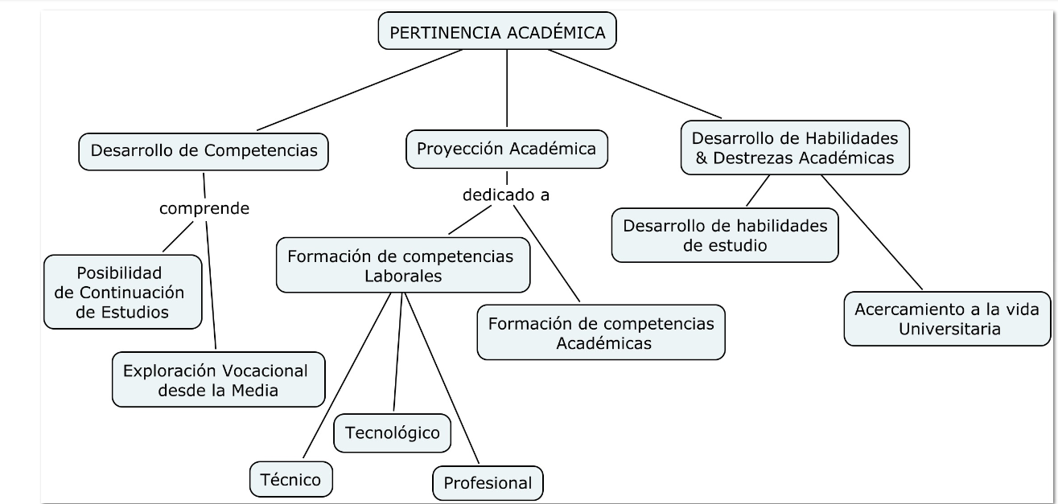
Categorías cualitativas de análisis
Pertinencia académica

Slide 18
Categorías cualitativas de análisis
Pertinencia académica
Desarrollo de competencias
Competencias laborales y académicas a futuro
Proyección académica
Exploración Vocacional y Continuidad de estudios
Desarrollo de habilidades y destrezas académicas
Habilidades de estudio y acercamiento a la vida universitaria.

Slide 19
Ejemplos de Categorías cualitativas de análisis
Pertinencia académica
Fragmento fuente oral: | Codificación abierta. | Categoría: | Memorando | Elementos de saturación.
{…} “Me parece muy bueno porque hay muchachos que no tienen como la oportunidad de después de que salen del colegio de estudiar otra cosa y yo creo que esto les sirve mucho” (OM 06 04 2015: 1. 18-20) | - Buen proyecto - Apertura de oportunidades al egresado. - Opción de estudio en otros campos. | Pertinencia Educativa | El entrevistado genera su apreciación sobre la oportunidad que se otorga a los estudiantes post proceso | Elemento común con: [DH 15 04 2015]. [ET 16 06 2015]. [OM 06 04 2015]. [SA 02 04 2015]. [SA 21 04 2015].
{…} “Pues a mí me ha sorprendido porque, pues porque realmente si, si ve que los que los, que los muchachos que egresan del colegio continúen aun cuando ee.. Pareciera que no lo fueran hacer porque no confiaban mucho en la universidades pero finalmente cuando ya egresan de once ellos ven que realmente la universidad si les da una oportunidad y cuando uno va a constatar con ellos, ellos si están en sus programas estudiando y les va bien incluso les va mejor que , que a sus compañeros que no vienen de un programa de articulación también después de algún tiempo ellos logran ingresar a otra universidades donde también tienen buen desempeño o sea que me ha sorprendido gratamente (JB 11 03 2015: 1. 80-88) | - Continuidad de estudiantes. - falta de confianza en los procesos - Egresados ven la posibilidad de continuidad - Mejores resultados académicos en las IES - Continuidad en otras instituciones | Continuidad escolar | Se hace referencia a la motivación que se hace presente en los estudiantes por completar un ciclo de formación en la educación superior en las diferentes instituciones de la ciudad | Elemento común con: [ET 16 06 2015]. [ND 06 04 2015]. [SA 21 04 2015]. [SA 21 04 2015]. [CR 17 07 2015].

Slide 20
Ejemplos de Categorías cualitativas de análisis
Desarrollo de competencias
Fragmento fuente oral: | Codificación abierta. | Categoría: | Memorando | Elementos de saturación.
{…} “No sale con las competencias adecuadas digamos para afrontar la vida laboral que se supone a la cual se está preparando (DH 15 O4 2015: 1. 25-26) | - No se sale con competencias. - Debilidad en la preparación. | Desarrollo de competencias | Se genera hincapié en la falta de herramientas laborales y de desarrollo practico en las aulas | Elemento común con: [AV 29 04 2015].
{…} “tenemos ejemplo de que se han presentado estudiantes de universidades estrato cuatro, cinco por no nombrarlas con estudiantes egresados de este colegio que estaban estudiando en side y en una competencia de igual, igual pero llega en un momento de desempate que los nuestros han ganado eso es de un orgullo para nosotros no es un caso son varios casos (ET 16 06 2015: 1. 176-180) | - Competencia igual sin importar el estrato socioeconómico - | Desarrollo de competencias | Se destaca el desarrollo de los egresados en las aulas de clase por las herramientas brindadas en los colegios | Elemento común con: [AD 28 05 2015]. [DH 15 04 2015].

Slide 21
Ejemplos de Categorías cualitativas de análisis
Proyección académica
Fragmento fuente oral: | Codificación abierta. | Categoría: | Memorando | Elementos de saturación.
{…} “se ha trabajado que es el acercamiento de los estudiantes a la parte como digo lo que trabaja la parte técnica que ellos van perdiendo esa ese miedo a la parte de educación técnica y los van acercando a la universidad me gusta eso que pierden que ya ellos ven como algo un paso lógico de seguir su educación de tener una educación continuada que no van parar ahorita con solo ganarse con bachilleres sí no que ya ellos para ellos es algo natural continuar con sus estudios no importa si sean técnicos o tecnológicos o superiores pero que ellos para ellos ya es algo natural proseguir con sus estudios” (SA 02 04 2015: 1. 33-40) | - Acercamiento de estudiantes - Trabajo acercado desde lo teórico - Se acerca a la Universidad. - Se ve un paso lógico de continuidad. - Continuidad de estudios técnicos, tecnológicos o superiores. - Proseguir estudios. | Desarrollo de competencias | El entrevistado destaca el acercamiento paulatino al entendimiento de la importancia de la educación tecnológica para el desarrollo de habilidades posteriores útiles en una sociedad productiva | Elemento común con: [ET 16 06 2015]. [ND 06 04 2015]. [SA 21 04 2015]. [SA 21 04 2015]. [CR 17 07 2015].

Slide 22
Ejemplos de Categorías cualitativas de análisis
Desarrollo de habilidades y destrezas académicas
Fragmento fuente oral: | Codificación abierta. | Categoría: | Memorando | Elementos de saturación.
{…} “En la mejora si porque ee.. Como que te forma como para la vi al de pronto a la hora de salir te forma como más responsabilidad en la intensidad horaria porque pues nosotros teníamos que estudiar casi toda la jornada de la 6 de la mañana hasta la 6 de la tarde entonces y pues rendir con lo con lo técnico y con el colegio entonces ee.. Para la persona que salga a continuar con su educación superior le sirve porque no le va a dar duro y no se va a estrellar y para la persona que vaya de pronto a trabajar pues de pronto va a tener bases o no se le sirva de pronto esa intensidad” (AV 29 04 2015; 1. 152-159) | - Forma para la vida - Genera responsabilidades. - Modifica horarios de estudio. - Mayor compromiso para mantener el rendimiento. - Ayuda a los que continúen educación superior. - Acostumbra a la intensidad laboral. | Desarrollo de hábitos y habilidades de estudio | Se presentan los valores conexos generados a partir de la permanencia en las instituciones en cuanto a la generación de procesos de formación específicos. | Argumento compartido con: [DH 15 04 2015].
{…} “primero que todo porque les hace aprovechar el tiempo libre de mejor manera el hecho de que estén en un ambiente ya emm.. Universitario así sea dentro del colegio hace que ellos ee.. se vuelvan más, más responsables, más maduros, más autónomos, más respetuosos, y el tema académico porque de hecho hay algunas competencias que se desarrollan que les ayudan a consolidar todo lo que , lo que ya traen de la educación básica y del bachillerato” (JB 11 03 2015: 1. 139-144) | - Aprovechamiento de tiempo libre. - Involucra en un ambiente universitario. - Contribuye a la responsabilidad. - Desarrollo de autonomía. - Creación y consolidación de competencias académicas. | Desarrollo de hábitos y habilidades de estudio | El entrevistado muestra su punto de vista en relación a la importancia de la ocupación del tiempo y la distribución que se hace del mismo para optimizar los recursos del estudiante en beneficio de su propio proceso formativo | Argumento compartido con: [AV 29 04 2015]. [ET 16 06 2015].

Slide 23
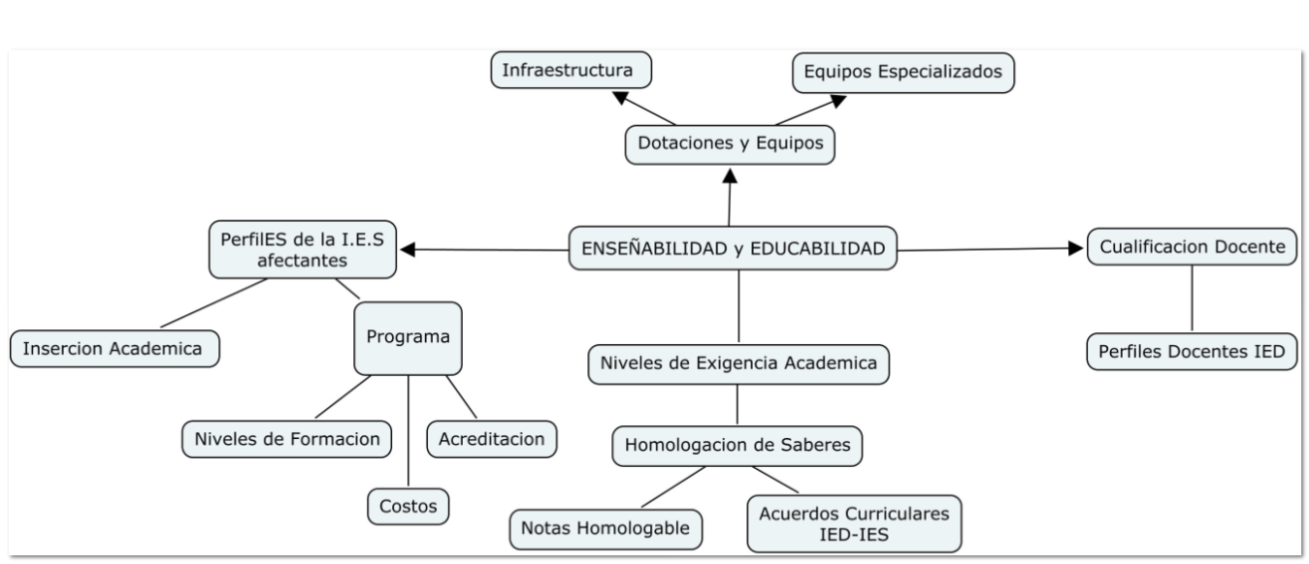
Categorías cualitativas de análisis
Enseñabilidad y Educabilidad

Slide 24
Categorías cualitativas de análisis
Enseñabilidad y Educabilidad
Dotaciones y equipos en los colegios
Cualificación docente
Perfiles de las IES acompañantes
- Vinculación académica
- Nivel de formación y Acreditación

Slide 25
Ejemplos de Categorías cualitativas de análisis
Enseñabilidad y Educabilidad
Fragmento fuente oral: | Codificación abierta. | Categoría: | Memorando | Elementos de saturación.
{…} “Si, si son buenas digamos que sea modificado algunas cosas si se han ee.. O sea se ha modificado la parte estructural ee.. Pues para beneficio de los estudios se implementó para beneficio de los estudiantes entonces con eso no hubo inconveniente”. (AV 29 04 2015: 1. 78-81) | - Modificación de la parte estructural. - Beneficios en los estudios. | Educabilidad | El entrevistado genera la acotación sobre la deficiencia de materiales pero el avance en cuanto a recursos para dar cumplimiento a los requerimientos mínimos en el proceso académico. | Elemento común con: [DH 15 04 2015].
{…} “Si considero que, que los docentes que están ee a cargo de esto son profesionales y creo que están calificados para orientar a los estudiantes en las respectivas asignaturas y para acompañar esos aprendizajes”. (AD 28 05 2015: 1. 75-77) | - Docentes profesionales - Cualificación docente. - Acompañamiento docente. | Enseñabilidad |  | Elemento común con: [DH 15 04 2015]. [AV 29 04 2015].

Slide 26
Ejemplos de Categorías cualitativas de análisis
Enseñabilidad y Educabilidad
Fragmento fuente oral: | Codificación abierta. | Categoría: | Memorando | Elementos de saturación.
{…} “Debería haber una digamos como más entrada entre las universidades y en los colegios de pronto revisar en algunos colegios las instalaciones ee.. hacer las adecuaciones pertinentes también mirar en la universidades mirar el tema de pronto de transporte para los muchachos de pronto que pudieran desplazarse eventualmente a las universidad en algún momento que la universidad también pudiera desplazarse al colegio que hubiera como, como, como una sinergia más visible entre las dos entidades y pues yo creo que son temas es de logística no porque creo que hay voluntades y hay posibilidades pero a veces yo creo que es el tema de logística el que no permite desplazamiento de los funcionarios y de los muchachos pero que se den las condiciones de transporte o de de disposición de los espacios y ese tipo de cosas” (JB 11 03 2015: 1. 127-136) | - Acompañamiento de las universidades. Revisar instalaciones y generar las adecuaciones pertinentes. - revisar la movilidad escolar. - Revisión de la logística de implementación. - Disposición de espacios. | Educabilidad | Se presenta la objeción para que se refuercen algunas estructuras organizativas para e mejoramiento de las condiciones de enseñanza, así como la mejora de los espacios existentes en los colegios. | Elemento común con: [DH 15 04 2015]. [AV 29 04 2015]. [ET 16 06 2015].
{…} “Bueno los estudiantes hacen un número determinado de créditos académicos en promedio son 40 créditos de una carrera tecnológica o de una tecnología como tal de 100 créditos académicos adelanta un 40% en promedio y salen a la institución de educación superior a hacer el 60%” (SA 21 04 2015: 1. 43-146) | - Acreditación a estudiantes. - Porcentajes de acreditación. | Implementación del proyecto en relación al perfil de la IES | Se presentan los beneficios de homologación de los estudiantes en las IES acompañantes para la finalización del programa

Slide 27
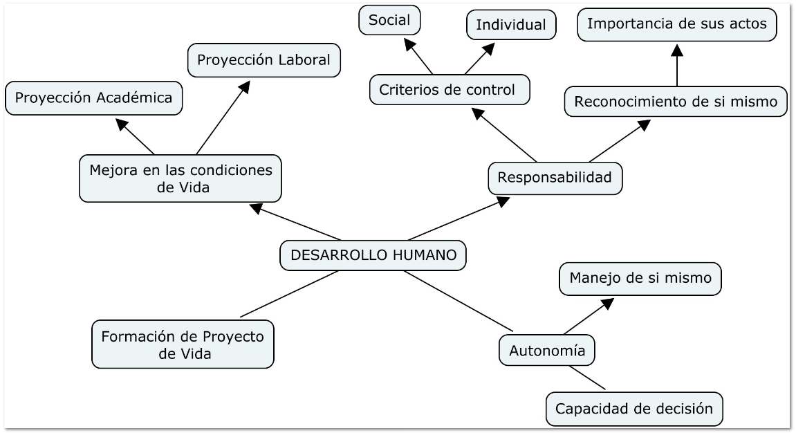
Categorías cualitativas de análisis
Desarrollo humano (Martha Nussbaum)

Slide 28
Categorías cualitativas de análisis
Desarrollo humano
Mejora en las condiciones de vida
Formación de proyecto de vida
Responsabilidad del estudiante (Gardner y Goleman)
Autonomía (Lawrence Kohlberg)

Slide 29
Ejemplos de Categorías cualitativas de análisis
Desarrollo humano
Fragmento fuente oral: | Codificación abierta. | Categoría: | Memorando | Elementos de saturación.
{…} “Pues la intención de, de, de o sea como darle la posibilidad a muchos, a muchos estudiantes de hacer algo mejor o sea digamos de igual de tener ese título y tener la posibilidad porque igual hay muchas personas que salen del colegio y no pueden salir hacer una carrera de educación superior si no que muchas veces salen a trabajar y ese tipo de cosas mientras que estando ahí la de contextualizarse un poco más con el tema y salir a, a , a afrontar digamos que esa parte de la realidad afuera de otra manera” (DH 15 04 2015: 1. 53-58) | Intencionalidad para masificar un título tecnológico. - Posibilidad para ir a la educación superior. - Ayuda a la ambientación laboral. - Contribuye en afrontar la realidad. | Desarrollo humano | Se destaca el acercamiento que puede generar el programa para mejorar las condiciones de vida del estudiante y la apertura a oportunidades laborales y/o académicas | Elemento común con: [JB 03 11 2015].
{…} “El acompañamiento del colegio en este caso ee.. de pronto algo que ha sido clave para destacar el proyecto ha sido el pues como las oportunidades que sean dado en los muchachos que ya salieron hablo pues por mi otro hijo él es ejemplo por ejemplo para los muchachos que están ahora en la articulación pues el hecho de que ellos salgan y busquen estudiar en una universidad o incluso en el Sena algunos ee.. Motivan a los otros muchachos para que, para que continúen con el proyecto” (ND 06 04 2015: 38-43) | - Acompañamiento del Colegio a estudiantes. - Oportunidades que se le dan al estudiante. - Estudiante busca continuar sus estudios. - Motivación entre estudiantes para que continúen su proceso de formación. | Desarrollo humano | Se presenta por parte del entrevistador la posibilidad de afrontar una nueva visión para su desarrollo a través del paso por el proyecto de articulación. | Elemento común con: [AV 29 04 2015]. [ET 16 06 2015].

Slide 30
Ejemplos de Categorías cualitativas de análisis
Mejora en las condiciones de vida del estudiante
Fragmento fuente oral: | Codificación abierta. | Categoría: | Memorando | Elementos de saturación.
{…} “El acompañamiento del colegio en este caso ee.. de pronto algo que ha sido clave para destacar el proyecto ha sido el pues como las oportunidades que sean dado en los muchachos que ya salieron hablo pues por mi otro hijo él es ejemplo por ejemplo para los muchachos que están ahora en la articulación pues el hecho de que ellos salgan y busquen estudiar en una universidad o incluso en el Sena algunos ee.. Motivan a los otros muchachos para que, para que continúen con el proyecto” (ND 06 04 2015: 38-43) | - Acompañamiento del Colegio a estudiantes. - Oportunidades que se le dan al estudiante. - Estudiante busca continuar sus estudios. - Motivación entre estudiantes para que continúen su proceso de formación. | Desarrollo humano | Se presenta por parte del entrevistador la posibilidad de afrontar una nueva visión para su desarrollo a través del paso por el proyecto de articulación. | Elemento común con: [AV 29 04 2015]. [ET 16 06 2015].
{…} “Claro y claro va a generar industria, va a generar empleo, va a mejorar su nivel de vida el de su familia el de su barrio, el de la cuidad, va a generar una serie de cosas positivas para la cuidad y para el país y sobre todo que el estudiante que sale con este tipo de proyectos sale realmente con un proyecto, con un proyecto lo que anteriormente llamábamos proyecto de vida o ahora que llaman proyecto vital eso fue lo que aprendí en diplomado, proyecto vital, es un pelado que sale con una visión es un visionario y nosotros concretamente colegio OEA con esta mirada que le estamos haciendo con la san buenaventura donde estamos mirando el emprendimiento que estábamos de pronto un poco cojos en eso y no solamente el estudiante porque el estudiante debe involucrar a la familia a sus hermanos que vienen atrás, de pronto su hermano mayor que esta por ahí sin hacer nada bueno pilas que vamos a hacer esto” (ET 16 06 2015: 1. 106-116) | - Genera industria. - Mejora el nivel de vida de la familia, barrio y ciudad. - Egresan con un proyecto de vida real. - Visionarios. - Colegio con la universidad encargados de dar una visión. - Búsqueda del emprendimiento. - Involucrar a la familia en el proyecto del estudiante. - Animar al estudiante. | Desarrollo humano | El entrevistado destaca las posibilidades en cuanto a generación de trabajo y la destacada participación de los egresados en los ambientes laborales por el desarrollo de cognitivo y de habilidades generado tras el paso por el proyecto en los colegios. | Elemento común con: [AD 28 05 2015].

Slide 31
Ejemplos de Categorías cualitativas de análisis
Formación del proyecto de vida en el estudiante
Fragmento fuente oral: | Codificación abierta. | Categoría: | Memorando | Elementos de saturación.
{…} “una formación que le genera una diferente ee.. Estructuración para un proyecto de vida a parte de los conocimiento aparte de que genera competencias algunas competencias laborales y pues obviamente si le van a convalidar con créditos académicos en ese proceso de la educación media pues podría ser muchísimo más valioso y de hecho pues lo ha sido en el proceso de articulación pienso que es una de las fortalezas más grandes” (SA 21 04 2015: 1. 42-47) | - Estructura un proyecto de vida. - Genera competencias laborales. - Se le convalidan los créditos académicos es una de las fortalezas. | Desarrollo humano | Se presenta por parte del entrevistado la oportunidad que académica que se adquiere al estar en el proyecto para beneficio del estudiante | Elemento común con: [AV 29 04 2015]. [ET 16 06 2015]. [JB 03 11 2015]. [ND 06 04 2015]. [OM 06 04 2015].
{…} “se ha considerado que los estudiantes de los colegios públicos son los que, que se gradúan de once y salen a barrer y a hacer otras cosas que, que tienen menor nivel digámoslo así que los muchachos que salen de los colegios privados entonces cuando se les ofrece estee, este tipo de oportunidades entonces los muchachos ya salen de grado once con otra visión con una visión diferente” (ND 06 04 2015: 1. 21-25) | - Presunción social al perfil de egresado de un colegio público. - proyecto con posibilidades a los estudiantes. - Visión diferente de egresado. | Desarrollo humano | Se menciona la oportunidad laboral y académica que se abre a los estudiantes egresados del proyecto | Elemento común con: [ET 16 06 2015].

Slide 32
Ejemplos de Categorías cualitativas de análisis
Responsabilidad y autonomía del estudiante
Fragmento fuente oral: | Codificación abierta. | Categoría: | Memorando | Elementos de saturación.
{…} “Porque es el momento en decimo y once es el momento que uno esta como con esa incertidumbre de la educación superior y ese es como el momento en el que ee.. Uno necesita que es lo que se va a encontrar fuera y, yy cuando llegan este tipo de programas como la articulación ee.. Le da como, como al estudiante el interés de, de meterse a esto y también pues depende del estudiante de su responsabilidad y de lo que quiere hacia futuro que pues como que lo afronta pero si veo que si son capaces o pues nosotros en nuestro grupo sí” (AM 20 04 2015: 1. 102-108) | - Media se está en incertidumbre. - Se necesita ubicarse para cuando se salga de bachiller. - Hay interés por participar en el proyecto. - Depende del estudiante y sus intereses. - Depende del estudiante como se afronta el proceso académico. | Desarrollo psicológico y emocional del estudiante | Se presenta por parte del entrevistado la percepción que se tiene la manera en la que se asumen los procesos académicos
{…} “Porque a pesar de todas maneras las falencias y de ese tipo de cosas emm ayuda a que el estudiante salga con otra mentalidad y en su momento con más responsabilidad y muchas veces ee.. También por las el tipo de sector y ese tipo de cosas a veces los estudiantes tienden a encarrilarse a otras cosas mientras que si se les da las herramientas para que aprendan nuevos proyectos y nuevos ee.. Diría yo como competencias le da un desarrollo personal mejor que al que se podría tener después” (DH 15 04 2015: 1. 147-152) | - A pesar de las falencias ayuda a un cambio de mentalidad. - Se crea mayor responsabilidad. - Se generan herramientas de desarrollo personal independiente de las influencias del sector. Genera un desarrollo personal mejor. | Desarrollo psicológico y emocional del estudiante | Se habla sobre la trasformación de actitudes y aptitudes en el estudiante para asumir el proceso educativo desde el colegio y lo que conlleva para su futuro.

Slide 33
Ejemplos de Categorías cualitativas de análisis
Responsabilidad y autonomía del estudiante
Fragmento fuente oral: | Codificación abierta. | Categoría: | Memorando | Elementos de saturación.
{…} “eso depende mucho de la forma como el chico aborde su proyecto de vida y como se lo oriente el docente y realmente aquí en este colegio se ha visto, como se transforma el chico que pasa de la media de la básica a la media fortalecida, hay una transformación total del chico de su manera como responde, como pregunta, como sus modales, como la responsabilidad, porque ya no están detrás de él que entre al salón, que presente proyecto de grado, que si no, no se gradúa, el chico toma otra aptitud frente a la vida, frente a la academia, frente a la convivencia mire que ya no tiene problemas son unas personas adultas, maduras, concentradas en su estudio concentradas en lo que tiene que hacer” (ET 16 06 2015: 1. 225-233) | - Depende del muchacho y como afronte su proyecto de vida. - Hay una transformación del estudiante de la básica a la media. - Cambios de comportamiento. - Hay mayor responsabilidad. - Hay una predisposición del estudiante frente a la academia y al proceso. | Desarrollo psicológico y emocional del estudiante | El entrevistado asume los grados de responsabilidad del estudiante pero deja entrever que es un proceso individual de auto reconocimiento. | Elemento común: [DH 15 04 2015].
{…} “el hecho de que estén en un ambiente ya emm.. Universitario así sea dentro del colegio hace que ellos ee.. se vuelvan más, más responsables, más maduros, más autónomos, más respetuosos, y el tema académico porque de hecho hay algunas competencias que se desarrollan que les ayudan a consolidar todo lo que , lo que ya traen de la educación básica y del bachillerato” (JB 11 03 2015: 1. 140-144) | - Hay un Acercamiento universitario. - Hay mayor nivel de responsabilidad en el estudiante. - Hay mayor compromiso que se refleja en la consolidación de los saberes. | Desarrollo psicológico y emocional del estudiante | Se destaca para el entrevistado el cambio de comportamientos del estudiante frente a los procesos académicos a los que se enfrenta desde el colegio | Elemento común con: [AV 29 04 2015]. [DH 15 04 2015]. [ET 16 06 2015].

Slide 34
Conclusiones
Proyecto educativo distrital que inicio en 2007 con 6 instituciones educativas, para el año 2011 se contaba con la totalidad de la proyección (60 IED).
La participación presupuestal se incrementa anualmente para dar cobertura a las instituciones vinculadas.
Los recursos invertidos pasan de $6.800´000.000 en 2007 a $87.500´000.000 en 2013.
Para los entes de control el proyecto genera bajos niveles de eficiencia debido a los objetivos de inclusión académica de los estudiantes.

Slide 35
Conclusiones
Aumento de matricula en educación superior de estudiantes egresados de los colegios articulados, se pasa de 18% en 2007 a un 52% en 2011.
La matricula de los colegios beneficiados aumenta por la percepción de calidad educativa ofrecida dado por los resultados en las pruebas estatales.
Para el año 2012 se inicia el proyecto de educación media fortalecida basado en la ejecución del proyecto de articulación.

Slide 36
Conclusiones
Para la SED y los entes de control que el proyecto no alcanza las metas presupuestadas por lo tanto es importante el cambio de enfoque del proyecto.
Para los Colegios analizados el nivel de inserción de estudiantes en la IES acompañante mantuvo niveles superiores al promedio distrital, indicando la aceptación del proyecto en la comunidad.

Slide 37
Conclusiones
Aceptación del proyecto por parte de la comunidad educativa.
Deficiencia en la continuidad académica posterior al concluir el proyecto en el colegio por los procesos de admisión o interés del estudiante en el proyecto.
Importancia en el acompañamiento de las IES para generar un paso efectivo del estudiante a la educación superior (Homologación y Certificación).
Proyecto con una finalidad tecnológica novedosa e importante.

Slide 38
Conclusiones
Falencias administrativas para la vinculación del sector productivo al proyecto.
Fallas en la implementación por dotaciones insuficientes en los colegios distritales.
La construcción de una malla curricular y la semestralización permite el desarrollo adecuado de las asignaturas en el colegio.
Refuerzo académico se refleja en la mejora de los resultados de las pruebas SABER – ICFES.

Slide 39
Conclusiones.
Se presentan alternativas de formación académica y laboral a las comunidades afectadas por el proyecto.
La caracterización de la comunidad es esencial para la pertinencia del proyecto en los colegios.
Se fortalecen valores cívicos en el estudiante y se prepara un ciudadano proactivo.
El proyecto de articulación de la educación media con la superior, sirve como base para la implementación de proyectos académicos de similar índole.

